Slide 1
第七节 CSS3 3D转换
translate3d
scale3d
rotate3d
perspective

Slide 2


1. CSS3 3D转换

Slide 3
1. CSS3 3D转换

Slide 4
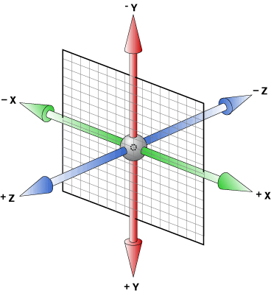
1. CSS3 3D转换
之前我们学习了元素的平移、旋转、缩放和倾斜等功能。这些效果只是单纯在二维平面图上的，我们称之为 2D。那么其实 CSS3 也提供了三维立体的一些功能效果，并且目前较新的主流浏览器都比较支持，只不过比 2D 晚一些，对浏览器的版本要求也要高一些。由于 3D 是立体三维，在 x、y 轴的基础上一般会多出一个 z 轴，深入跃出轴。
通俗的说，Z轴就是垂直于电脑屏幕的轴，正方向指向正在电脑面前的你，X轴就是左右，Y轴就是上下。

Slide 5
1. CSS3 3D转换
转换属性
下面的表格列出了所有的转换属性：
属性 描述
transform 向元素应用 2D 或 3D 转换。
transform-origin 允许你改变被转换元素的位置。
transform-style 规定被嵌套元素如何在 3D 空间中显示。
perspective 规定 3D 元素的透视效果。
perspective-origin 规定 3D 元素的底部位置。
backface-visibility 定义元素在不面对屏幕时是否可见。
基本属性简介：
3D属性
perspective:创造3D空间，值越小，元素的纵深越大，3D效果越明显。需设置在父元素。
transform-style：有flat和preserve-3d两个值。flat为2D平面，preserve-3d为保留父元素创造的3D空间。flat为默认值。
transform相关函数：
rotate：围绕某个轴进行旋转，如rotateY(30deg)就是围绕Y轴旋转30度。正值为顺时针旋转，负值逆时针。
translate:在某个轴上的位移。translateZ(10px)就是在Z轴的正方向上位移10px，也就是说在原始坐标下，元素朝你位移了10px，和你接近了10px.

Slide 6
1. CSS3 3D转换
transform-style指定嵌套元素如何在 3D 空间中呈现
属性值 | 说明
flat | 默认值，表示所有子元素在 2D 平面呈现。
preserve-3d | 表示子元素在 3D 空间中呈现
//兼容版本完整形式 -webkit-transform: translateZ(200px); -moz-transform: translateZ(200px); -o-transform: translateZ(200px); -ms-transform: translateZ(200px); transform: translateZ(200px);
//一般设置到当前元素的父元素
transform-style: preserve-3d; 需要再配合后面的功能属性和变形配置，才能看到效果。同样，这个属性也需要加上各种厂商前缀。

Slide 7
1. CSS3 3D转换
Perspective 3D变形重要属性
perspective 是 3D 变形的重要属性，该属性会设置查看者的位置，并将可视内容映射到一个视锥上，继而投放到一个 2D 平面上
属性值 | 说明
none | 默认值，表示无限的角度来看 3D 物体，但看上去是平的
长度值 | 接受一个长度单位大于 0 的值，其单位不能为百分比。值越大，角度出现的越远，就好比你人离远一点看物体。值越小，正相反。
//设置查看者的距离位置，一般设置在元素的父元素上
perspective: 1000px;
需要再配合后面的功能属性和变形配置，才能看到效果。同样，这个属性也需要加上各 种厂商前缀。

Slide 8
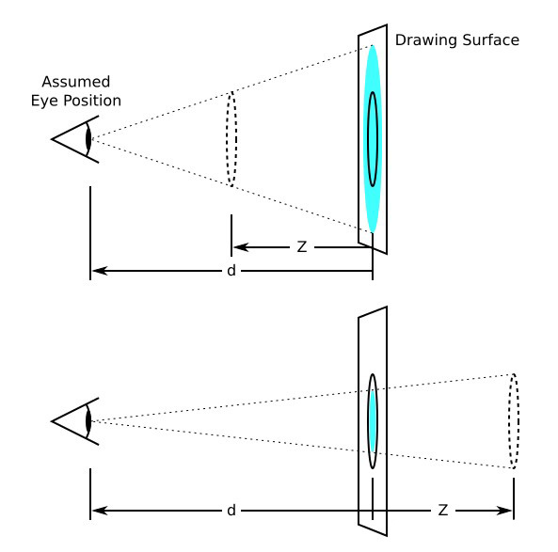
1. CSS3 3D转换
Perspective 3D变形重要属性

Slide 9
1. CSS3 3D转换
以下是3D 变形的属性值表，如下：
属性值 | 说明
translate3d(x,y,z) | 3D 方式平移元素，设置 x、y 和 z 轴
translateZ(z) | 设置 3D 方式平移元素的 z 轴
scale3d(x,y,z) | 3D 方式缩放一个元素
scaleZ(z) | 设置 3D 方式缩放元素的 z 轴
rotate3d(x,y,z) | 3d 方式旋转元素
rotateX(a) rotateY(a) rotateZ(a) | 分别设置 3D 方式的旋转元素的 x、y 和 z 轴
perspective(长度值) | 设置一个透视投影矩阵
matrix3d(多个值) | 定义一个矩阵 （不讲）

Slide 10
1. CSS3 3D转换
translate3d(x,y,z) 3D变形
我们运用前面 3D 功能属性 transform-style 和 perspective 来构建 3D 变形效果。
translate3d(x,y,z) 1.需要 3D 位移的 HTML 结构，必须有父元素包含 <div id="a"> <img src="img.png" alt="" /> </div>
1.CSS 部分，父元素设置 3D 呈现且设置透视距离 #a { perspective: 1000px; transform-style: preserve-3d; } img { //z 轴可以是负值 transform: translate3d(300px,100px,240px); }

Slide 11
1. CSS3 3D转换
translateZ(z)
//可以单独设置 z 轴，z 轴可以是负值 img { transform: translateZ(240px); }
使用translateZ()函数可以让元素在Z轴进行位移，当其值为负值时，元素在Z轴越移越远，导致元素变得较小。反之，当其值为正值时，元素在Z轴越移越近，导致元素变得较大

Slide 12
1. CSS3 3D转换
translateZ(z)

Slide 13
1. CSS3 3D转换
scale3d(x,y,z)
3D 缩放，单独设置无效，需要配合角度
img { transform: scale3d(1,1,1.5) rotateX(45deg); }
scaleZ(z)
//单独设置 z 轴，x 和 y 轴默认为 1 img { transform: scaleZ(1.5) rotateX(45deg); }

Slide 14
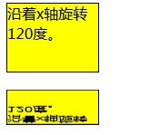
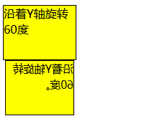
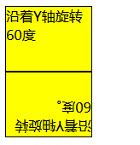
1. CSS3 3D转换
rotateX(a)，rotateY(a)，rotateZ(a)
div
{
transform: rotateX(120deg);
-webkit-transform: rotateX(120deg); /* Safari 和 Chrome */
-moz-transform: rotateX(120deg); /* Firefox */
}
div
{
transform:rotateY(160deg);
-webkit-transform:rotateY(160deg); /* Safari and Chrome */
-moz-transform:rotateY(160deg); /* Firefox */
}
div#div2
{
transform:rotateZ(180deg);
-webkit-transform:rotateZ(180deg); /* Safari and Chrome */
-moz-transform:rotateZ(180deg); /* Firefox */
}

Slide 15
1. CSS3 3D转换
rotate3d(x,y,z,a)
设置 3D 旋转，a 表示角度，xyz 是 0 或 1 之间的数值 为1表示沿着这个轴旋转
transform: rotate3d(1,0,0,45deg);

Slide 16
1. CSS3 3D转换
transform-origin 属性
transform-origin 属性允许您改变被转换元素的位置。
2D 转换元素能够改变元素 x 和 y 轴。3D 转换元素还能改变其 Z 轴。
默认值： | 50% 50% 0 分别代表X Y Z
属性值 | 说明
百分数值 | 指定元素 x 轴或 y 轴的起点
长度值 | 指定距离
left center right | 指定 x 轴的位置
top center bottom | 指定 y 轴的位置

